Slide 1

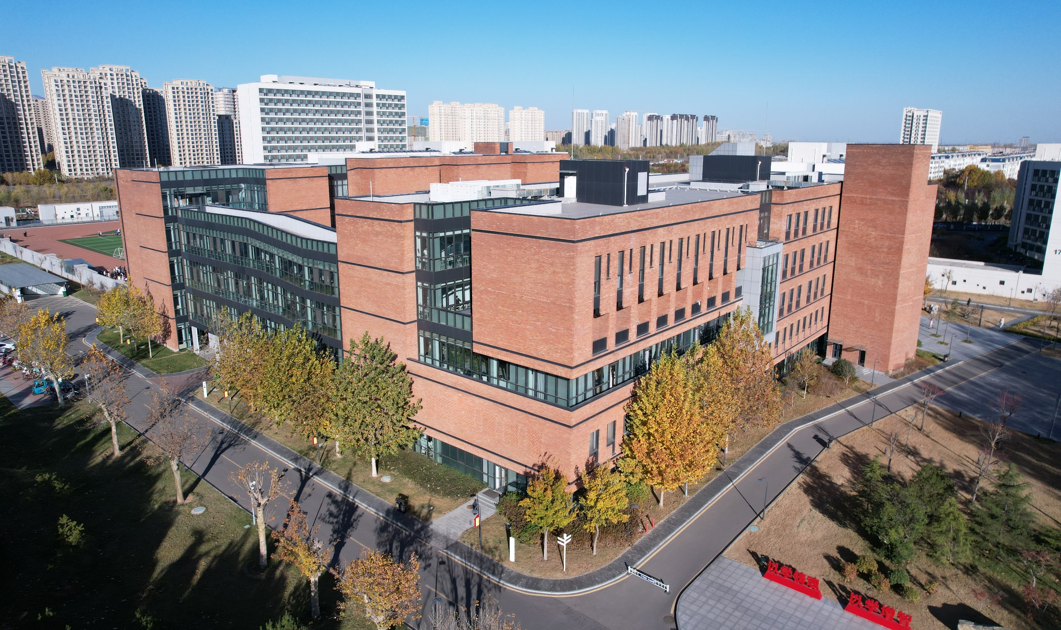
财务管理辅修专业介绍
01
02
03
04

Slide 2

01
专业背景
02
培养目标
03
选择本专业理由
04
课程设置

Slide 3
财务管理专业背景
01
02
所有企业、事业单位都要进行财务管理
本专业侧重于企业的财务管理
以企业价值最大化为目标
工商管理专业的二级学科
03
04

Slide 4
财务管理专业培养目标
01
02
本专业培养具有系统的财务知识、金融学知识、税收知识和管理知识，具有会计核算能力、财务管理能力、企业纳税筹划能力等综合管理技能的应用型、复合型高级专门人才。
03
04

Slide 5
选择财务管理辅修专业的理由
01
02
成为“第一专业+财务管理”的复合型人才，在求职中有更多的机会。
具备一定的个人理财能力。
拓展财务、经济学、管理学方面的知识面。
03
04

Slide 6
成为“第一专业+财务管理”的复合型人才，在求职中有更多的机会
01
02
既懂技术（外语、法律）、又懂财务，有助于获得高质量的offer
在辅修财务管理专业的过程中，可以备考会计初级从业资格、CMA等一系列证书，有助于直接从事财务工作
通过辅修财务管理专业提升综合管理技能，在单位里有较快的晋升速度
03
04

Slide 7
具备一定的个人理财能力
01
02
1906年山东高等农业学堂开设《理财源论》《农业理财学》等课程
财务管理辅修专业的《证券投资》《金融衍生工具》等课程使同学们熟悉股票、债券、基金，有助于大家在未来进行理财增加个人财富
03
04

Slide 8
拓展财务、经济学、管理学方面的知识面
01
02
视野更加开阔，视角更加丰富，人生更加精彩
03
04

Slide 9
财务管理辅修专业课程设置
01
02
学科基础课：经济学、管理学、会计学的基础课程。
专业核心课：如《财务分析与评价》
03
04

